Slide 1


Previsão de atrasos em entregas no e-commerce com machine learning e Power BI
Hudson dos Santos
Orientador: Henrique Raymundo Gioia

Slide 2
Introdução e Contexto
O Cenário
O comércio eletrônico no Brasil experimenta crescimento acelerado, exigindo grande adaptação.
A logística assumiu papel central e estratégico na competitividade das empresas. Entregas no prazo garantem a satisfação e fidelização dos clientes
O Desafio e a Solução
O aumento expressivo no volume de pedidos torna a previsão de atrasos um obstáculo relevante, exigindo eficiência e capacidade analítica.
A adoção de Machine Learning em conjunto com ferramentas de BI surge como alternativa para prever atrasos e apoiar decisões logísticas

Slide 3
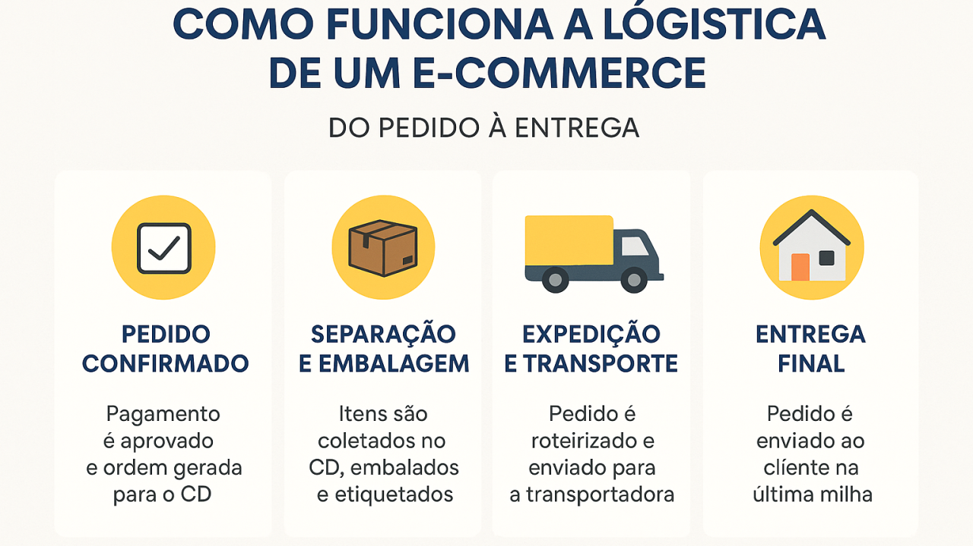
Introdução e Contexto
Contexto de Negócio: Dinâmica do e-commerce e a alta criticidade operacional dos prazos de entrega.
Nesse contexto a adoção de Machine Learning em conjunto com ferramentas de BI surge como alternativa para prever atrasos e apoiar decisões logísticas.

Slide 4
Problema de Pesquisa e Hipótese
Problema Central
É possível prever, com elevada confiabilidade, a probabilidade de atraso em pedidos de e-commerce utilizando técnicas de aprendizado de máquina?
Hipótese
Modelos de Gradient Boosting (XGBoost, LightGBM) apresentam desempenho superior aos modelos tradicionais na identificação de pedidos com risco de atraso, especialmente em bases desbalanceadas.

Slide 5

Problema de Pesquisa e Hipótese
Problema Central e Hipótese
É possível prever, com elevada confiabilidade, a probabilidade de atraso em pedidos de e-commerce utilizando técnicas de aprendizado de máquina?
Modelos de Gradient Boosting (XGBoost, LightGBM) apresentam desempenho superior aos modelos tradicionais na identificação de pedidos com risco de atraso, especialmente em bases desbalanceadas

Slide 6
Objetivos da Pesquisa
Objetivo Geral
Desenvolver um modelo preditivo baseado em Machine Learning capaz de identificar pedidos com probabilidade de atraso usando dados da Olist.
1. Avaliação de Modelos
Avaliar o desempenho preditivo com foco em métricas adequadas para bases desbalanceadas:
F1-score (Métrica Principal)
Acurácia Balanceada.
Precisão e Revocação (Recall).
AUC-ROC.
Matriz de Confusão
ROC-AUC
2. Visualização de Dados
Integrar e apresentar os resultados obtidos por meio de painéis e relatórios visuais.
Dashboards interativos no Power BI.
Apoio direto à tomada de decisão na gestão logística da empresa.

Slide 7
Objetivos da Pesquisa
Objetivo Geral
Desenvolver um modelo preditivo baseado em Machine Learning capaz de identificar pedidos com probabilidade de atraso usando dados da Olist.
1. Avaliação de Modelos
F1-score (Métrica Principal)
Acurácia Balanceada.
Precisão e Revocação (Recall).
AUC-ROC.
Matriz de Confusão
ROC-AUC
2. Visualização de Dados
Dashboards interativos no Power BI.
Apoio direto à tomada de decisão na gestão logística da empresa.

Slide 8
Pipeline Metodológico de Dados
A pesquisa adotou uma modelagem estruturada em quatro pilares para garantir a robustez na previsão de atrasos em dados reais desbalanceados.
Engenharia de Atributos
Variáveis logísticas e temporais
Distância (Haversine → distance_km)
Lead time e etapas operacionais
Sazonalidade (mês, dia da semana)
2. Pré-processamento:
StandardScaler:Padronização para algoritmos sensíveis (Regressão Logística, KNN, SVM).
Lidando com o desbalanceamento através de pesos (scale_pos_weight)
3. Estratégia de Validação:
Holdout: 80% Treino / 20% Teste.
Estratificação (stratify=y): Preservação da proporção da variável alvo.
Validação Cruzada: Stratified K-Fold (k=5) para avaliação robusta.
4. Otimização de Hiperparâmetros:
Busca exaustiva via Grid Search.
Ajustes no XGBoost: max_depth (3-7), learning_rate (0,01-0,1), n_estimators (100-200).
Métrica alvo de otimização: F1-score.

Slide 9




Pipeline Metodológico de Dados
A pesquisa adotou uma modelagem estruturada em quatro pilares para garantir a robustez na previsão de atrasos em dados reais desbalanceados.
Engenharia de Atributos
Variáveis logísticas e temporais
Distância em Km
Lead time e etapas operacionais
Sazonalidade (mês, dia da semana)
2. Pré-processamento:
Padronização dos dados usando o StandardScaler.
Hiperpâmetros específicos para lidar com dados desbalanceados.
3. Estratégia de Validação:
Holdout: 80% Treino / 20% Teste.
Estratificação (stratify=y)
Validação Cruzada: Stratified K-Fold
4. Otimização de Hiperparâmetros:
Busca exaustiva via Grid Search.
Ajustes no XGBoost.
Métrica alvo de otimização: F1-score.

Slide 10
Estrutura da Base de Dados e ETL
Foram integradas as bases do Brazilian E-commerce Public Dataset (Olist), abrangendo o período de 2016 a 2018. O pré-processamento (ETL) garantiu a remoção de inconsistências, gerando a seguinte estrutura final:
Descrição | Quantidade
Total de registros (linhas) | 108.106
Total de variáveis (colunas) | 28
Variáveis numéricas | 14
Variáveis categóricas | 7
Variáveis temporais | 6
Variável alvo | 1

Slide 11
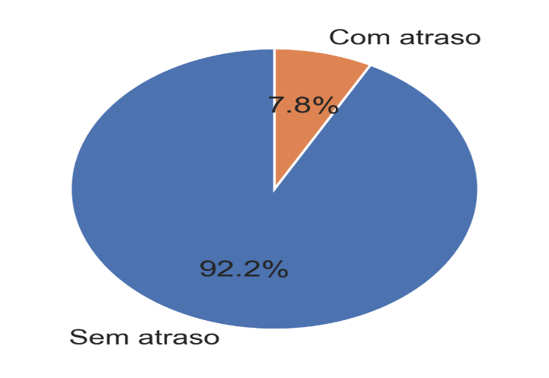
Desbalanceamento das Classes
O Desafio do Desbalanceamento:
A base de dados apresenta forte assimetria: Aproximadamente 92% dos pedidos são entregues no prazo.
Apenas 8% são classificados como atrasos.
Implicação na Modelagem:
Métricas tradicionais como a acurácia simples mascaram o real desempenho. Para avaliar a detecção de atrasos, é crucial o uso de Revocação (Recall) e F1-score.

Slide 12
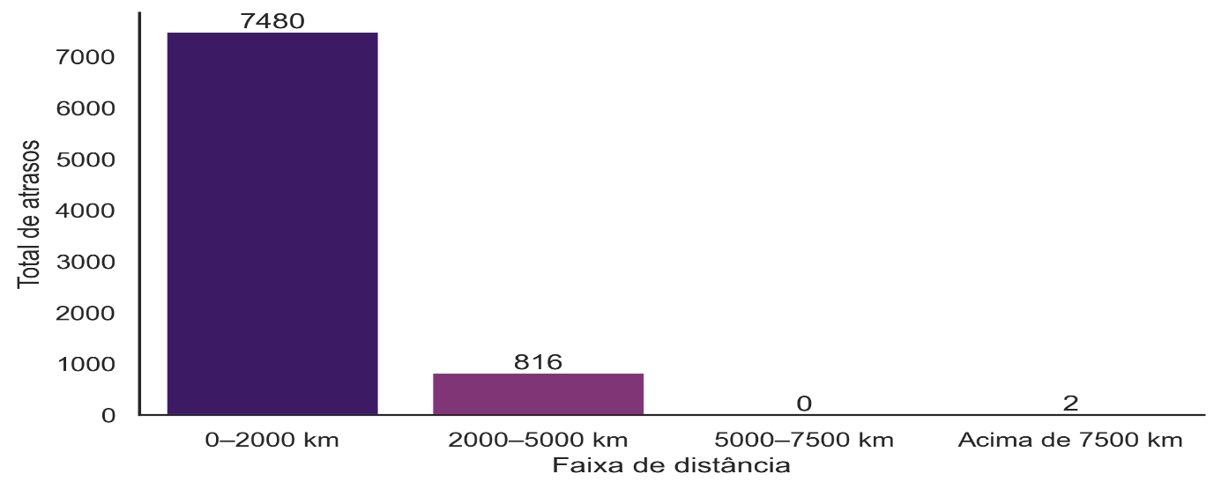
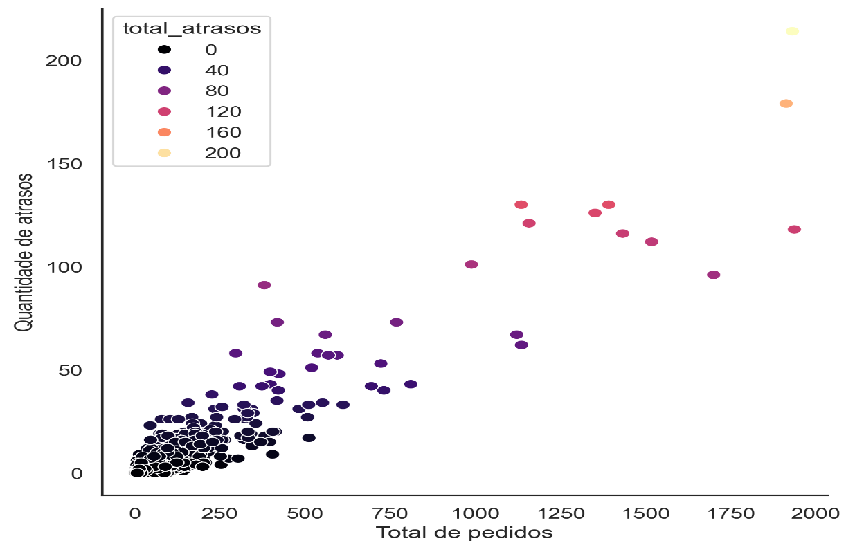
Analise Exploratória
Fatores de Atraso
Efeito da Distância:
A maior incidência absoluta de atrasos ocorre em distâncias curtas (até 2.000 km).
Isso é um reflexo direto da grande concentração do volume de pedidos (demanda) nessa faixa.
Volume vs. Gestão do Vendedor:
Embora exista uma tendência positiva (maior volume = mais atrasos), a elevada dispersão indica que vendedores com volumes idênticos têm taxas de atraso muito diferentes.
A eficiência logística de cada vendedor (seller) é um fator isolado decisivo.

Slide 13
Importância das Variáveis
Variáveis operacionais e logísticas mostraram peso superior na predição em relação às geográficas agregadas. A análise baseou-se no Ganho de Informação.
1. lead_time (0,098) — Prazo total estimado informado ao cliente
2. order_approved_to_delivered_to_carrier (0,095) — Agilidade do vendedor em despachar o pedido
3. purchase_month (0,081) — Impacto da sazonalidade (ex: Black Friday, festividades)
4. distance_km (0,079) — Distância logística real entre cliente e vendedor

Slide 14
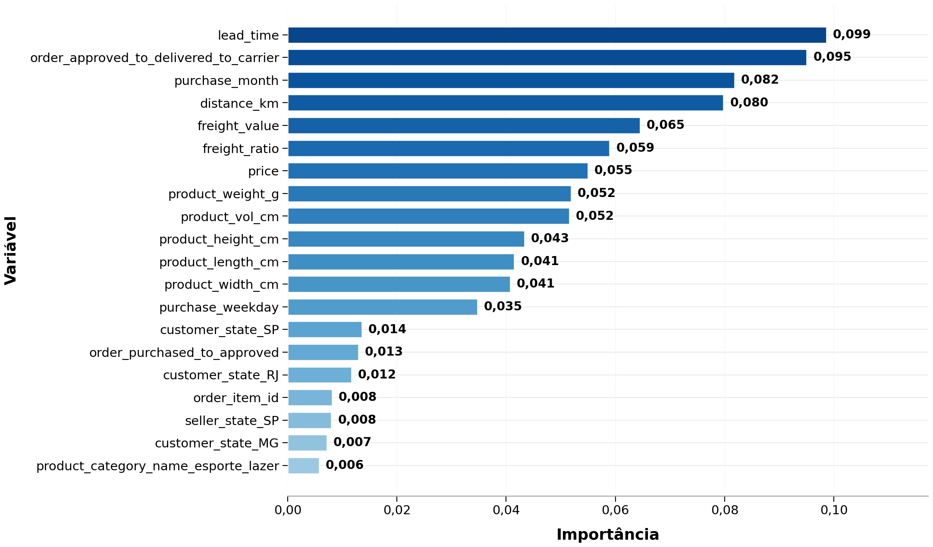
Importância das Variáveis
Variáveis operacionais e logísticas mostraram peso superior na predição em relação às geográficas agregadas. A análise baseou-se no Ganho de Informação.

Slide 15
Avaliação dos Algoritmos
Algoritmos Tradicionais:
Demonstraram comportamentos limitados frente ao desbalanceamento de classes:
Random Forest & KNN: Alta precisão, mas baixa revocação (não identificam bem os atrasos).
SVM: Alta sensibilidade, mas com número insatisfatório de falsos positivos (falsos alarmes).
Regressão Logística: F1-score e acurácia reduzidos devido ao grande desequilíbrio na base.
Algoritmos de Boosting:
Demonstraram ser os mais adequados e robustos:
LightGBM: Maior revocação da classe de atrasos, porém com leve aumento no volume de falsos positivos.
XGBoost: Entregou o melhor equilíbrio entre detecção de atrasos (revocação) e precisão, alcançando o maior F1-score inicial.
Antes de analisarmos os resultados, é fundamental explicar como chegamos neles. Não buscamos o modelo mais complexo, buscamos o que melhor resolvia nosso problema de desbalanceamento. Por isso, dividimos nossos testes em duas frentes: uma baseline com modelos tradicionais e uma bateria de testes com modelos de Boosting. O fiel da balança para nossa decisão foi o F1-Score, que nos garantiu o melhor equilíbrio entre identificar os atrasos sem disparar alarmes falsos.

Slide 16
Antes de analisarmos os resultados, é fundamental explicar como chegamos neles. Não buscamos o modelo mais complexo, buscamos o que melhor resolvia nosso problema de desbalanceamento. Por isso, dividimos nossos testes em duas frentes: uma baseline com modelos tradicionais e uma bateria de testes com modelos de Boosting. O fiel da balança para nossa decisão foi o F1-Score, que nos garantiu o melhor equilíbrio entre identificar os atrasos sem disparar alarmes falsos.
Avaliação dos Algoritmos
Algoritmo | Desempenho (Recall/Precisão) | Veredito
Random Forest / KNN | Alta Precisão / Baixa Revocação | Descartado
SVM | Alta Sensibilidade / Muitos Falsos Positivos | Descartado
Regressão Logística | F1-Score Reduzido (Desequilíbrio) | Descartado
LightGBM | Boa Revocação / Falsos Positivos | Alternativa
XGBoost | Equilíbrio Superior (F1-Score) | Escolhido

Slide 17
Comparação de Desempenho dos Algoritmos
Resultados após normalização e ajuste de hiperparâmetros (onde aplicável). O XGBoost ofereceu o melhor equilíbrio para a operação logística.
Modelo | Acurácia Balanceada | Precisão | Revocação | F1‑score | Kappa
XGBoost (após GridSearch) | 0,73 | 0,32 | 0,57 | 0,41 | 0,34
K Nearest Neighbors | 0,62 | 0,62 | 0,25 | 0,36 | 0,33
Random Forest | 0,61 | 0,85 | 0,23 | 0,35 | 0,34
LightGBM | 0,75 | 0,21 | 0,74 | 0,33 | 0,24
Regressão Logistica | 0,66 | 0,16 | 0,62 | 0,24 | 0,14
Support Vector Machines | 0,47 | 0,07 | 0,81 | 0,13 | -0,01

Slide 18
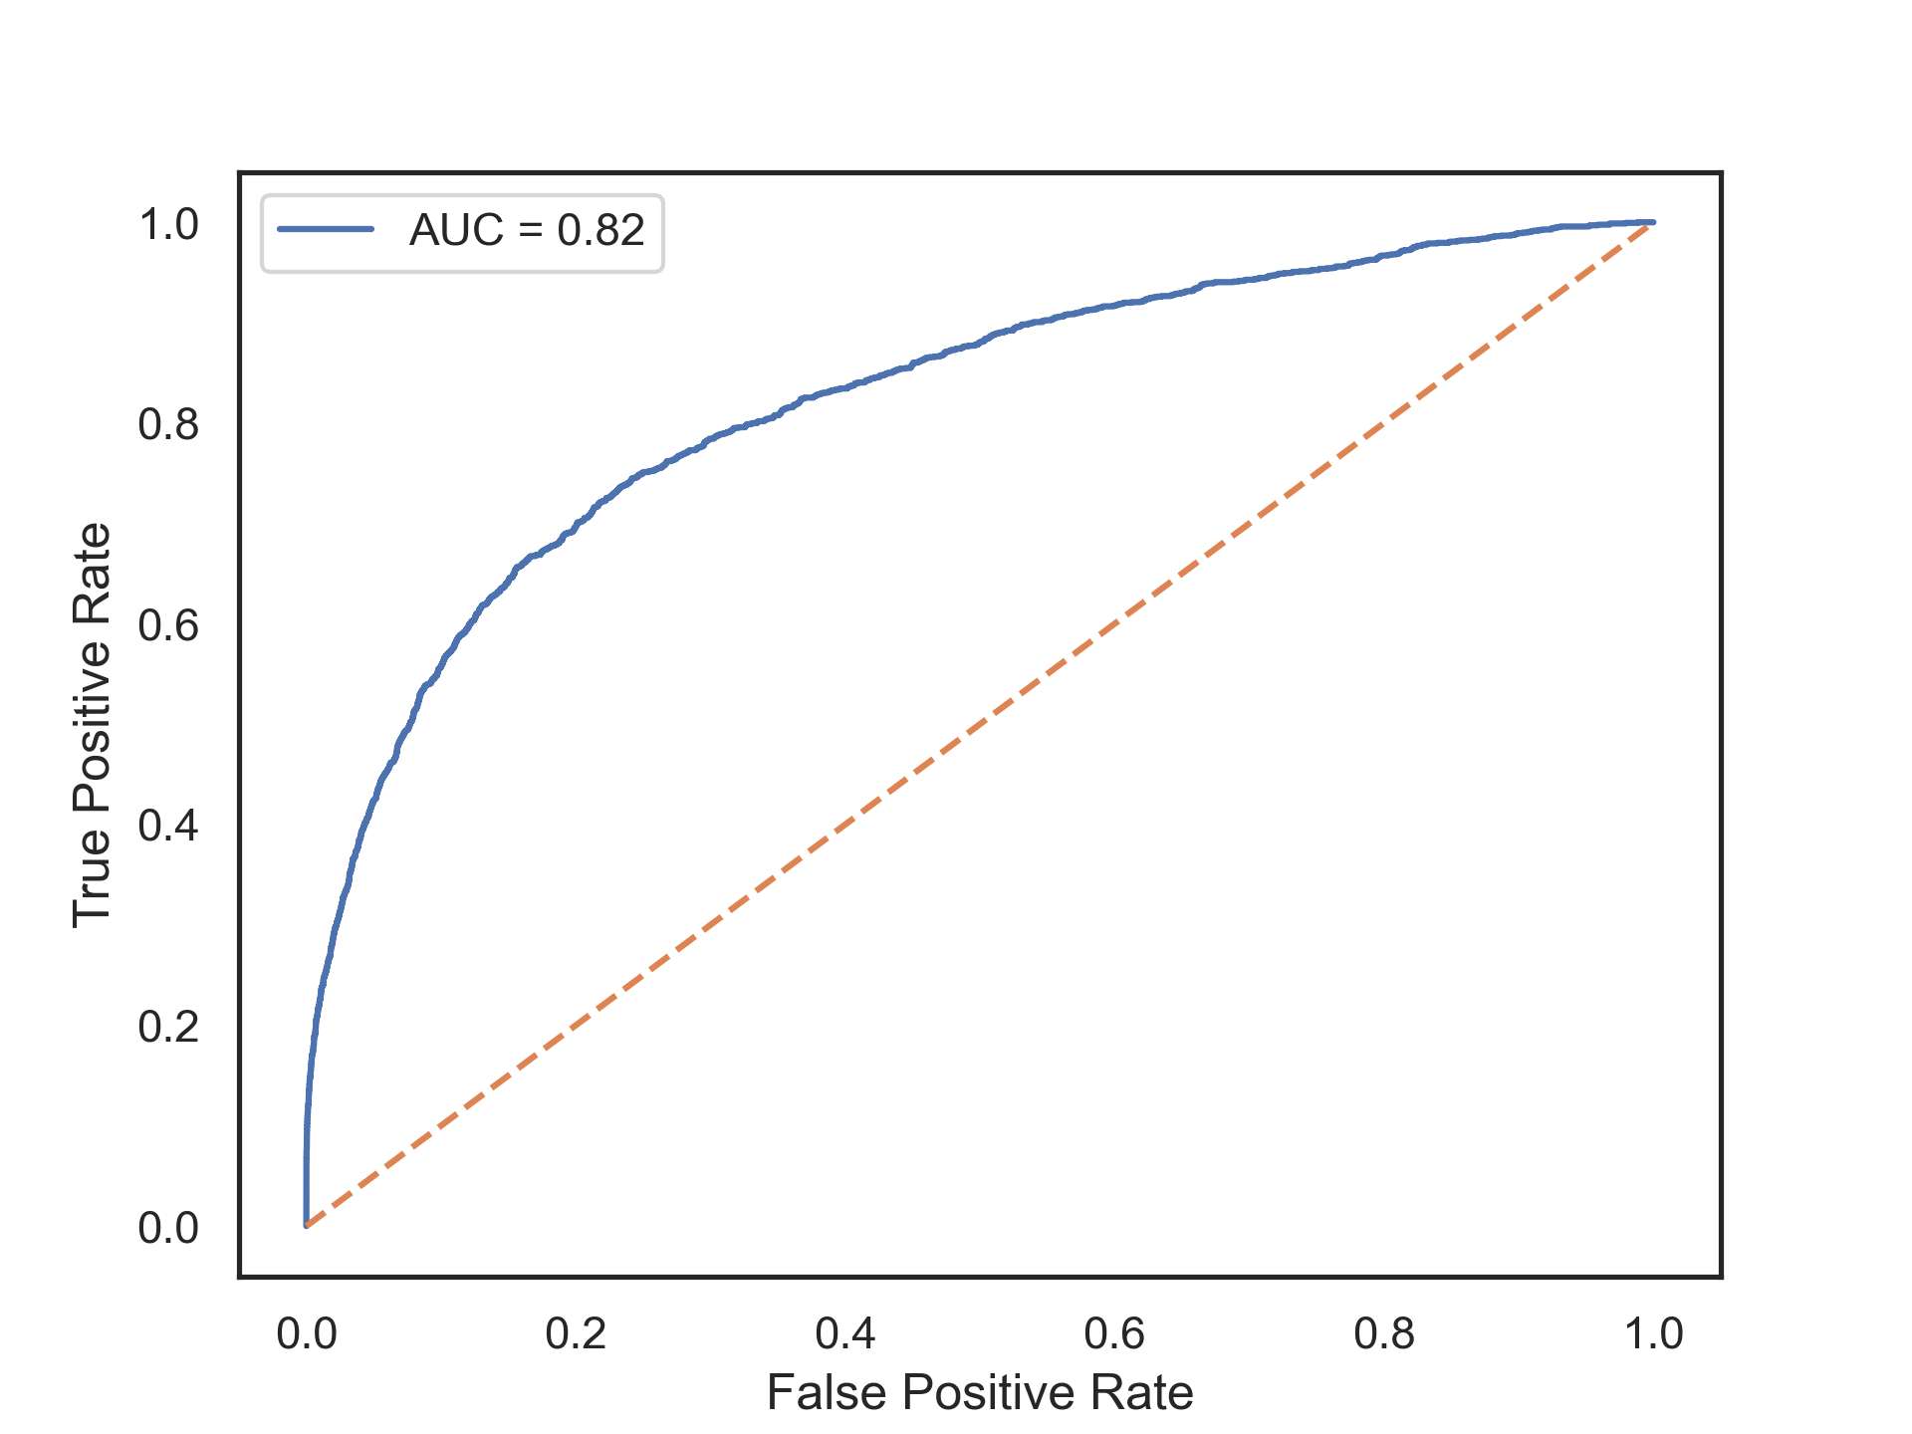
O Melhor Modelo: XGBoost Otimizado
Ajuste fino de hiperparâmetros realizado por meio de Grid Search. O modelo ofereceu o melhor compromisso entre desempenho e viabilidade logística.
Métricas Finais:
AUC-ROC: 0,82
Acurácia Balanceada: 0,73
Revocação (Recall): 0,57
Precisão: 0,32
F1-score: 0,41
O modelo foi capaz de identificar adequadamente os atrasos reais sem gerar custos excessivos de triagem operacional por falsos positivos.

Slide 19
O Melhor Modelo: XGBoost Otimizado
Ajuste fino de hiperparâmetros realizado por meio de Grid Search. O modelo ofereceu o melhor compromisso entre desempenho e viabilidade logística.
Métricas Finais:
AUC-ROC: 0,82
Acurácia Balanceada: 0,73
Revocação (Recall): 0,57
Precisão: 0,32
F1-score: 0,41

Slide 20
Robustez do Modelo: Avaliação de Data Leakage
O Risco de Vazamento Temporal:
Variáveis temporais muito preditivas (como approved_to_carrier) carregam informações que podem não estar disponíveis imediatamente no momento da compra (T0).
Para atestar a viabilidade real em cenários de predição imediata, foi construído e avaliado um modelo restrito apenas às variáveis conhecidas em T0.
Impacto no XGBoost:
A ausência das variáveis pós-compra causa uma queda de aproximadamente 10% no F1-score, evidenciando sua importância, porém mantendo viabilidade.
Versão do Xgboost | Acurácia Balanceada | Precisão | Revocação | F1-score
Parâmetros padrão | 0,74 | 0,24 | 0,66 | 0,35
Sem Leakage (T0) | 0,66 | 0,24 | 0,43 | 0,31
Após GridSearch | 0,73 | 0,32 | 0,57 | 0,41

Slide 21
Robustez do Modelo: Avaliação de Data Leakage
Versão do Xgboost | Acurácia Balanceada | Precisão | Revocação | F1-score
Parâmetros padrão | 0,74 | 0,24 | 0,66 | 0,35
Sem Leakage (T0) | 0,66 | 0,24 | 0,43 | 0,31
Após GridSearch | 0,73 | 0,32 | 0,57 | 0,41
O Risco de Vazamento Temporal:
Variáveis temporais (ex: approved_to_carrier) podem conter dados indisponíveis no momento da compra (T0).
Para garantir a viabilidade em predição imediata, avaliamos um modelo restrito a variáveis conhecidas em T0.
Impacto no XGBoost: A remoção de variáveis pós-compra reduz o F1-score em ~10%, mantendo, contudo, a viabilidade do modelo.

Slide 22
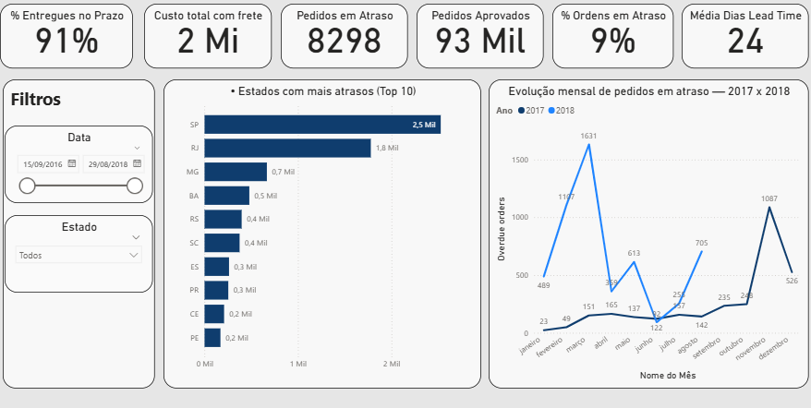
Visão Executiva
Insights Gerenciais:
Visão consolidada para os gestores acompanharem o SLA de entregas e os principais ofensores.
Atrasos concentrados por demanda (SP, RJ, MG).
Sazonalidade evidente nos períodos promocionais.

Slide 23
Visão Executiva
Insights Gerenciais:
Atrasos concentrados por demanda (SP, RJ, MG).
Sazonalidade evidente nos períodos promocionais.

Slide 24
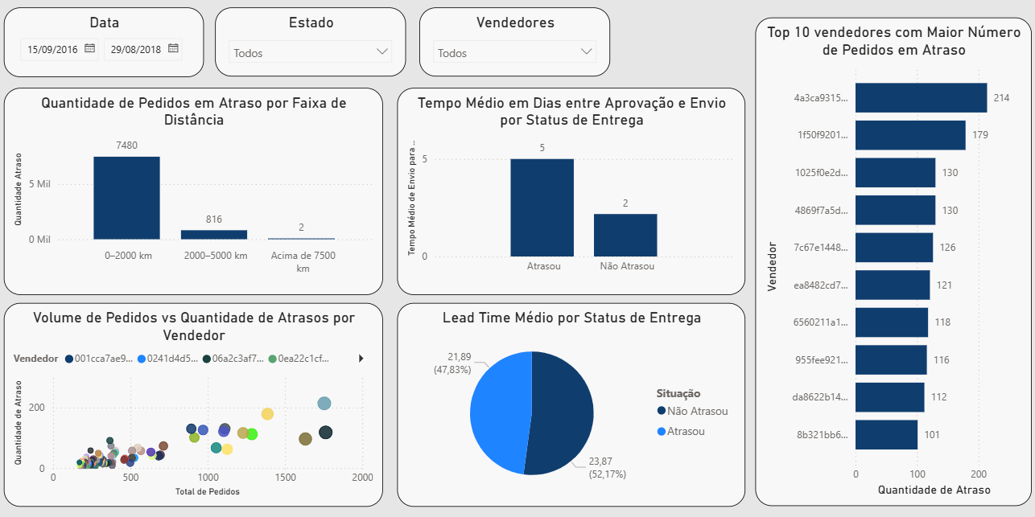
Análise Operacional dos Fatores de Risco
Insights Técnicos:
Visão consolidada para os gestores acompanharem os principais fatores de risco da operação logística:
A maior parte dos atrasos ocorre em distâncias menores, onde há maior volume de pedidos, indicando gargalos operacionais mais do que problemas de distância.
O tempo médio entre aprovação e envio à transportadora é significativamente maior em pedidos que atrasaram
Vendedores com maior volume de pedidos não necessariamente apresentam melhor desempenho

Slide 25
Análise Operacional dos Fatores de Risco
Insights Técnicos:
A maior parte dos atrasos ocorre em distâncias menores.
Tempo médio de aprovação e envio é maior em pedidos que atrasaram

Slide 26
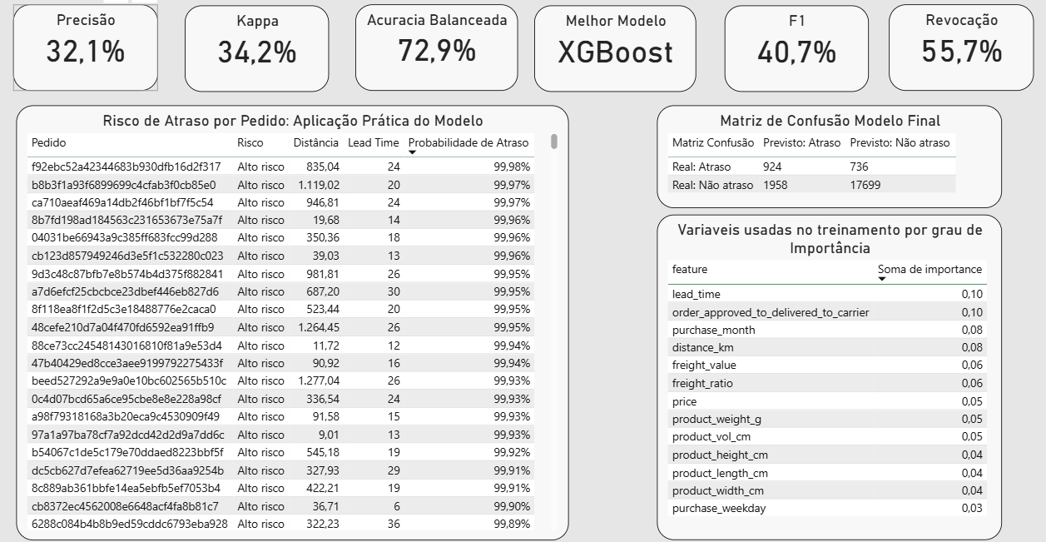
Análise Operacional e Preditiva
Aplicação do Modelo:
Integra o algoritmo preditivo XGBoost ao acompanhamento diário:
Listagem de pedidos com risco de atraso (score).
Priorização da triagem em tempo real.
Identificação do ofensor operacional do vendedor na esteira.

Slide 27
Análise Operacional e Preditiva
Aplicação do Modelo:
Listagem de pedidos com risco de atraso (score).
Priorização da triagem em tempo real.
Identificação do ofensor operacional do vendedor na esteira.

Slide 28
Conclusão
O XGBoost confirmou a hipótese da pesquisa: Modelos de boosting entregam o melhor equilíbrio entre a capacidade de detecção de atrasos (revocação) e o controle operacional de falsos alarmes (precisão).
Fatores Críticos:
O que realmente causa o atraso:
Eficiência na expedição pelo vendedor pesa mais que a distância geográfica.
Prazos irreais (lead time estipulados) são os maiores ofensores.
Trabalhos Futuros:
Próximos passos para evolução:
Implementar modelagem em cascata para monitorar a jornada do pedido.
Inclusão de variáveis de tráfego e de clima.
Testar técnicas ativas como o SMOTE.

Slide 29
Conclusão
O XGBoost confirmou a hipótese da pesquisa: Modelos de boosting entregam o melhor equilíbrio entre a capacidade de detecção de atrasos (revocação) e o controle operacional de falsos alarmes (precisão).
Fatores Críticos:
Eficiência na expedição pelo vendedor pesa mais que a distância geográfica.
Prazos irreais (lead time estipulados) são os maiores ofensores.
Trabalhos Futuros:
Implementar modelagem em cascata para monitorar a jornada do pedido.
Inclusão de variáveis de tráfego e de clima.
Testar técnicas ativas como o SMOTE.

Slide 30
Muito Obrigado!!!

